Slide 1
Grafos Buscas e Menor caminho
Prof. André Backes

Slide 2
Busca em grafos
Definição
Consiste em explorar o grafo de uma maneira bem específica.
Trata-se de um processo sistemático de como caminhar por seus vértices e arestas.
2
1
4
3
0

Slide 3
Busca em grafos
De modo geral, as operações de busca dependem do vértice inicial
O ponto de partida é um aspecto bastante importante da própria busca.
Por exemplo, em uma busca pelo menor caminho, temos que saber qual é o ponto de partida desse caminho.
2
1
4
3
0

Slide 4
Busca em grafos
Vários problemas em grafos podem ser resolvidos efetuando uma busca
A busca pode precisar visitar todos ou apenas um subconjunto dos vértices.
2
1
4
3
0

Slide 5
Busca em grafos
Existem vários tipos de busca que podemos realizar em um grafo. Os três principais:
Busca em profundidade
Busca em largura
Busca pelo menor caminho

Slide 6
Busca em largura
Funcionamento
Partindo de um vértice inicial, a busca explora todos os vizinhos de um vértice. Em seguida, para cada vértice vizinho, ela repete esse processo, visitando os vértices ainda inexplorados
Em outras palavras, esse tipo de busca se inicia em um vértice e então visita todos os seus vizinhos antes de se aprofundar na busca. Esse processo continua até que
o alvo da busca seja encontrado
não existam mais vértices a serem visitados.

Slide 7
Busca em largura
Esse algoritmo faz uso do conceito de fila
O grafo é percorrido de maneira sistemática, primeiro marcando como “visitados” todos os vizinhos de um vértice e em seguida começa a visitar os vizinhos de cada vértice na ordem em que eles foram marcados.
Para realizar essa tarefa, uma fila é utilizada para administrar a visitação dos vértices
o primeiro vértice marcado (ou marcado a mais tempo) é o primeiro a ser visitado.

Slide 8
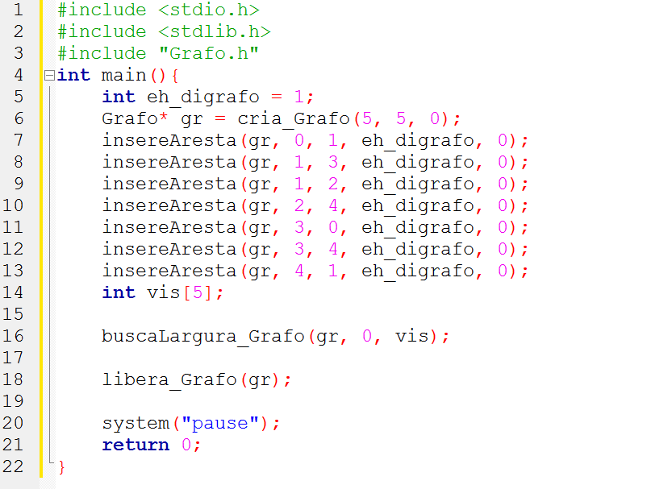
Busca em largura
Criando um grafo para teste
2
1
4
3
0

Slide 9
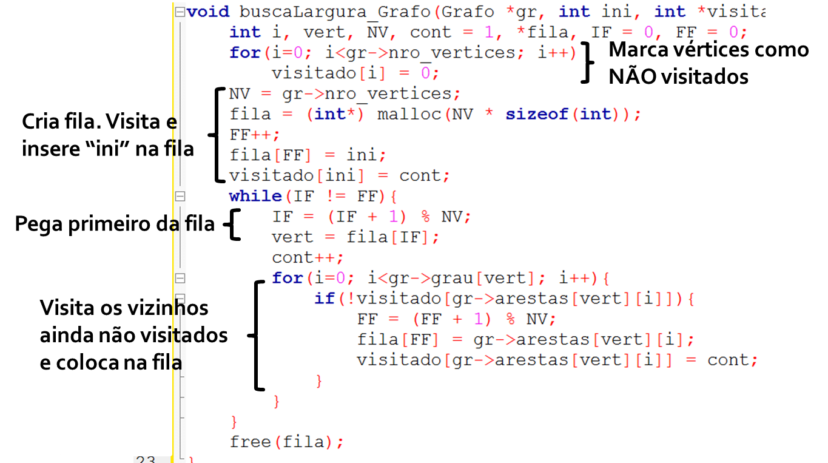
Busca em largura
Implementação

Slide 10
Busca em largura
Passo a passo
visitado
2
fila
0
1
2
3
4
1
1
0
0
0
0
0
1
3
2
Inicializa a busca em largura.
Visita e insere na fila o vértice 0.
4
4
3
0
4
0
1

Slide 11
Busca em largura
Passo a passo
visitado
2
fila
0
1
2
3
4
1
1
2
0
0
0
1
1
3
2
Remove vértice 0 da fila.
Insere na fila o vértice adjacente (1) que não foi visitado.
4
4
3
0
4
0
1

Slide 12
Busca em largura
Passo a passo
visitado
2
fila
0
1
2
3
4
1
1
2
3
3
0
3
2
1
3
2
Remove vértice 1 da fila.
Insere na fila os vértices adjacentes (3 e 2) que não foram visitados.
4
4
3
0
4
0
1

Slide 13
Busca em largura
Passo a passo
visitado
2
fila
0
1
2
3
4
1
1
2
3
3
4
2
4
1
3
2
Remove vértice 3 da fila.
Insere na fila o vértice adjacente (4) que não foi visitado.
4
4
3
0
4
0
1

Slide 14
Busca em largura
Passo a passo
visitado
2
fila
0
1
2
3
4
1
1
2
3
3
4
4
1
3
2
Remove vértice 2 da fila.
Vértices adjacentes já foram visitados.
4
4
3
0
4
0
1

Slide 15
Busca em largura
Passo a passo
visitado
2
fila
0
1
2
3
4
1
1
2
3
3
4
1
3
2
Remove vértice 4 da fila.
Vértices adjacentes já foram visitados.
Fila vazia: fim da busca!
4
4
3
0
4
0
1

Slide 16
Busca em largura
Complexidade
Considerando um grafo G(V,A), onde |V| é o número de vértices e |A| é o número de arestas, a complexidade no pior caso é
custo de inserção e remoção em fila é constante
custo de enfileirar e remover todos os vértices uma vez O(|V|)
custo de utilizar todas as arestas |A|
complexidade da busca no pior caso O(|V| + |A|)

Slide 17
Busca em largura
Aplicações
achar todos os vértices conectados a apenas um componente;
achar o menor caminho entre dois vértices;
testar se um grafo é bipartido;
roteamento: encontrar um número mínimo de hops em uma rede.
os hops são os vértices intermediários no caminho correspondente à conexão;
encontrar número mínimo de intermediários entre 2 pessoas.

Slide 18
Busca em Profundidade
Funcionamento
Partindo de um vértice inicial, a busca explora o máximo possível cada um dos vizinhos de um vértice antes de retroceder (backtracking)
Em outras palavras, esse tipo de busca se inicia em um vértice e se aprofunda nos vértices vizinhos deste até encontrar um dos dois casos:
o alvo da busca
um vértice sem vizinhos que possam ser visitados

Slide 19
Busca em Profundidade
Backtracking
O grafo é percorrido de maneira sistemática até que a busca falhe, ou se encontre um vértice sem vizinhos
Nesse momento entra em funcionamento o mecanismo de backtracking: a busca retorna pelo mesmo caminho percorrido com o objetivo de encontrar um caminho alternativo.
Trata-se de um mecanismo usado em linguagens de programação como Prolog.

Slide 20
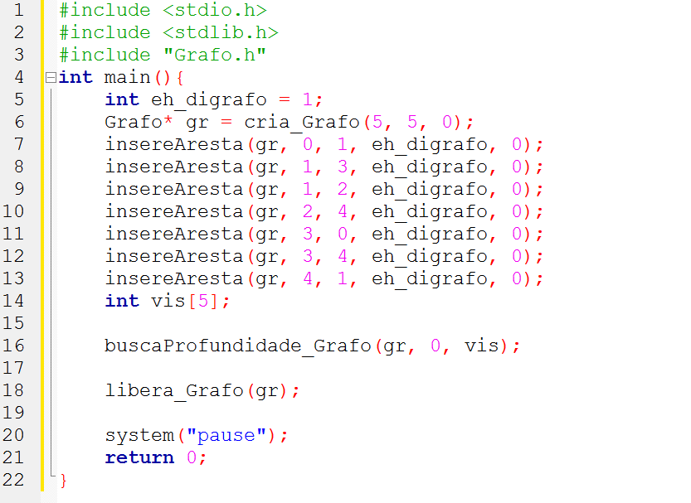
Busca em Profundidade
Criando um grafo para teste
2
1
4
3
0

Slide 21
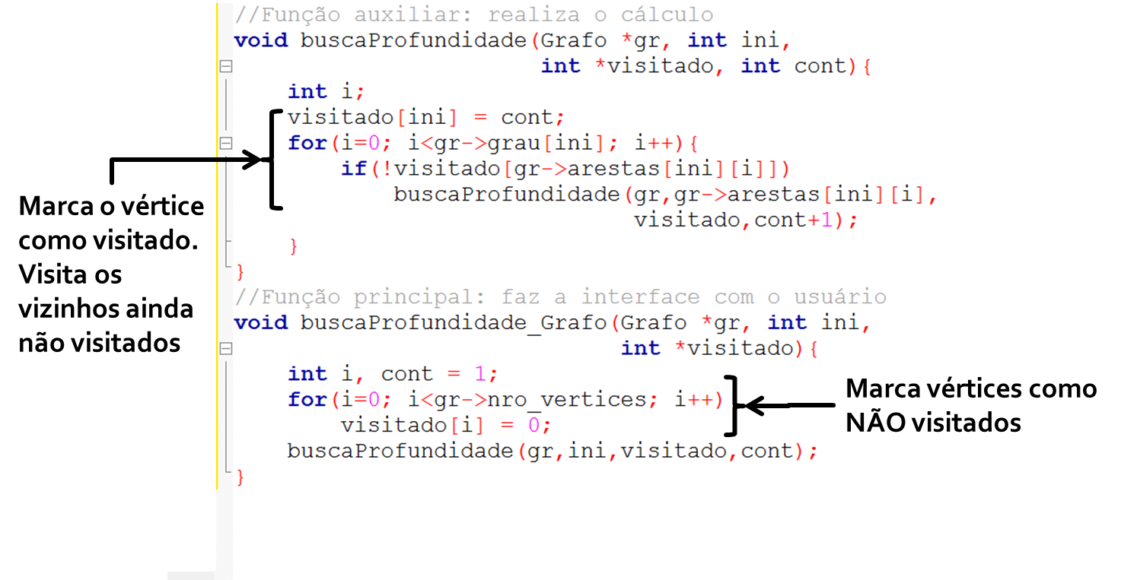
Busca em Profundidade
Implementação

Slide 22
Busca em profundidade
Passo a passo
visitado
2
0
1
2
3
4
1
1
0
0
0
0
cont = 1
1
3
2
Inicia a busca com o vértice 0.
Marca o vértice 0 como visitado e executa a busca para o vértice adjacente (1)
4
4
3
0
4
0
1

Slide 23
Busca em profundidade
Passo a passo
visitado
2
0
1
2
3
4
1
1
2
0
0
0
cont = 2
1
3
2
Marca o vértice 1 como visitado e executa a busca para o primeiro vértice adjacente (3)
4
4
3
0
4
0
1

Slide 24
Busca em profundidade
Passo a passo
visitado
2
0
1
2
3
4
1
1
2
0
3
0
cont = 3
1
3
2
Marca o vértice 3 como visitado e executa a busca para o primeiro vértice adjacente não visitado (4)
4
4
3
0
4
0
1

Slide 25
Busca em profundidade
Passo a passo
visitado
2
0
1
2
3
4
1
1
2
0
3
4
cont = 4
1
3
2
Marca o vértice 4 como visitado. Todos os vértice adjacentes já foram visitados. Volta para o vértice 3
4
4
3
0
4
0
1

Slide 26
Busca em profundidade
Passo a passo
visitado
2
0
1
2
3
4
1
1
2
0
3
4
cont = 3
1
3
2
Todos os vértice adjacentes ao vértice 3 já foram visitados.
Volta para o vértice 1
4
4
3
0
4
0
1

Slide 27
Busca em profundidade
Passo a passo
visitado
2
0
1
2
3
4
1
1
2
0
3
4
cont = 2
1
3
2
Executa a busca para o segundo vértice adjacente (2)
4
4
3
0
4
0
1

Slide 28
Busca em profundidade
Passo a passo
visitado
2
0
1
2
3
4
1
1
2
3
3
4
cont = 3
1
3
2
Marca o vértice 2 como visitado.
A partir desse ponto o algoritmo apenas volta na recursão (todos os vértices já foram visitados) e finaliza a busca
4
4
3
0
4
0
1

Slide 29
Busca em Profundidade
Complexidade
Considerando um grafo G(V,A), onde |V| é o número de vértices e |A| é o número de arestas, a complexidade no pior caso é
custo de ir para cada vértice é proporcional a |V|
custo de transitar em cada aresta é proporcional |A|
complexidade da busca no pior caso O(|V| + |A|)

Slide 30
Busca em Profundidade
Aplicações
encontrar componentes conectados e fortemente conectados;
ordenação topológica de um grafo;
procurar a saída de um labirinto;
verificar se um grafo é completamente conexo
por exemplo, a rede de computadores esta funcionando direito ou não;
implementar a ferramenta de preenchimento
balde de pintura do Photoshop

Slide 31
Busca pelo menor caminho
O menor caminho entre dois vértices é a aresta que os conecta.
No entanto, é muito comum não existir uma aresta conectando dois vértices
Os vértices 0 e 4 não são adjacentes
2
1
4
3
0

Slide 32
Busca pelo menor caminho
Caminho
Dois vértices que não são adjacentes podem ser conectados por uma sequência de arestas
(0,1),(1,2),(2,4)
Menor caminho
Menor sequência de arestas que liga os dois vértices
2
1
4
3
0

Slide 33
Busca pelo menor caminho
Menor caminho
Caminho mais curto ou caminho geodésico
Caminho que apresenta o menor comprimento dentre todos os possíveis caminhos que conectam esses vértices
O comprimento pode ser o número de arestas que conectam os dois vértices ou a soma dos pesos das arestas que compõem esse caminho (grafo ponderado)

Slide 34
Busca pelo menor caminho
Uma das maneiras de achar o menor caminho é utilizando o algoritmo de Dijkstra
Talvez o mais conhecido algoritmo
Trabalha com grafos e digrafos, ponderados ou não.
No caso de um grafo ponderado, as arestas não podem ter pesos negativos.

Slide 35
Busca pelo menor caminho
Funcionamento
Partindo de um vértice inicial, o algoritmo de Dijkstra calcula a menor distância deste vértice a todos os demais (desde que exista um caminho entre eles)

Slide 36
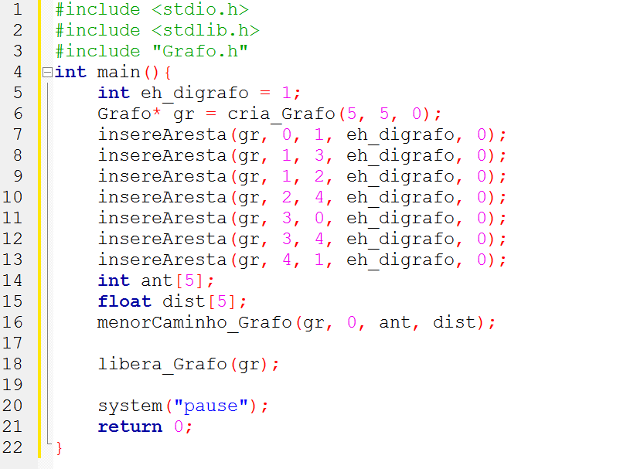
Busca pelo menor caminho
Criando um grafo para teste
2
1
4
3
0

Slide 37
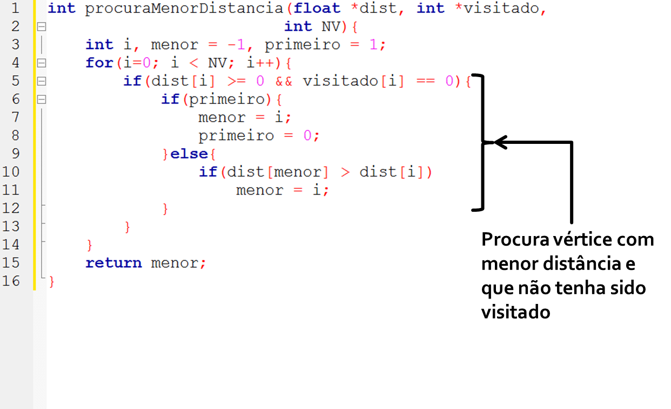
Busca pelo menor caminho
Implementação

Slide 38
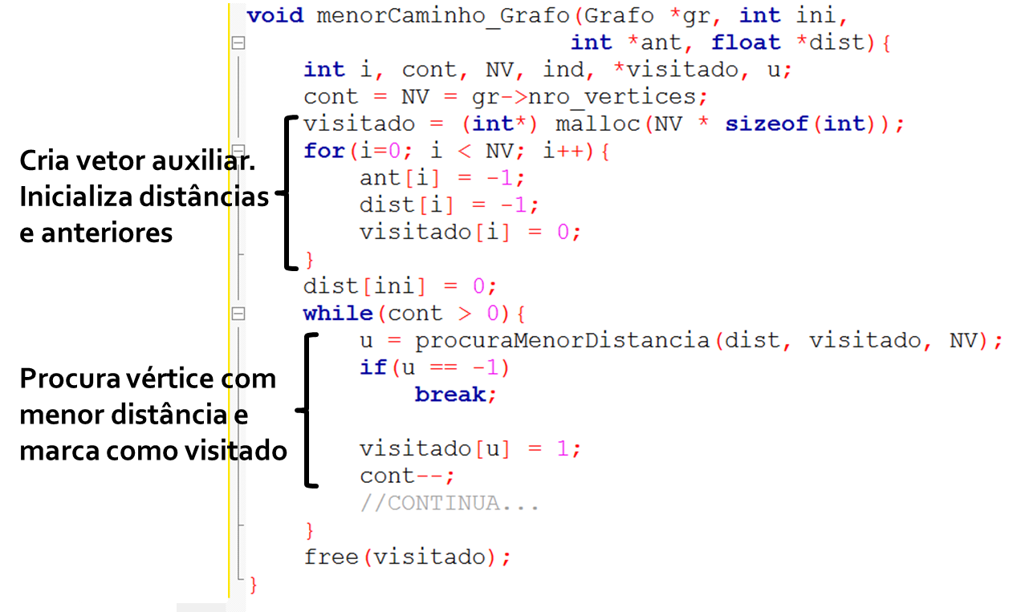
Busca pelo menor caminho
Implementação

Slide 39
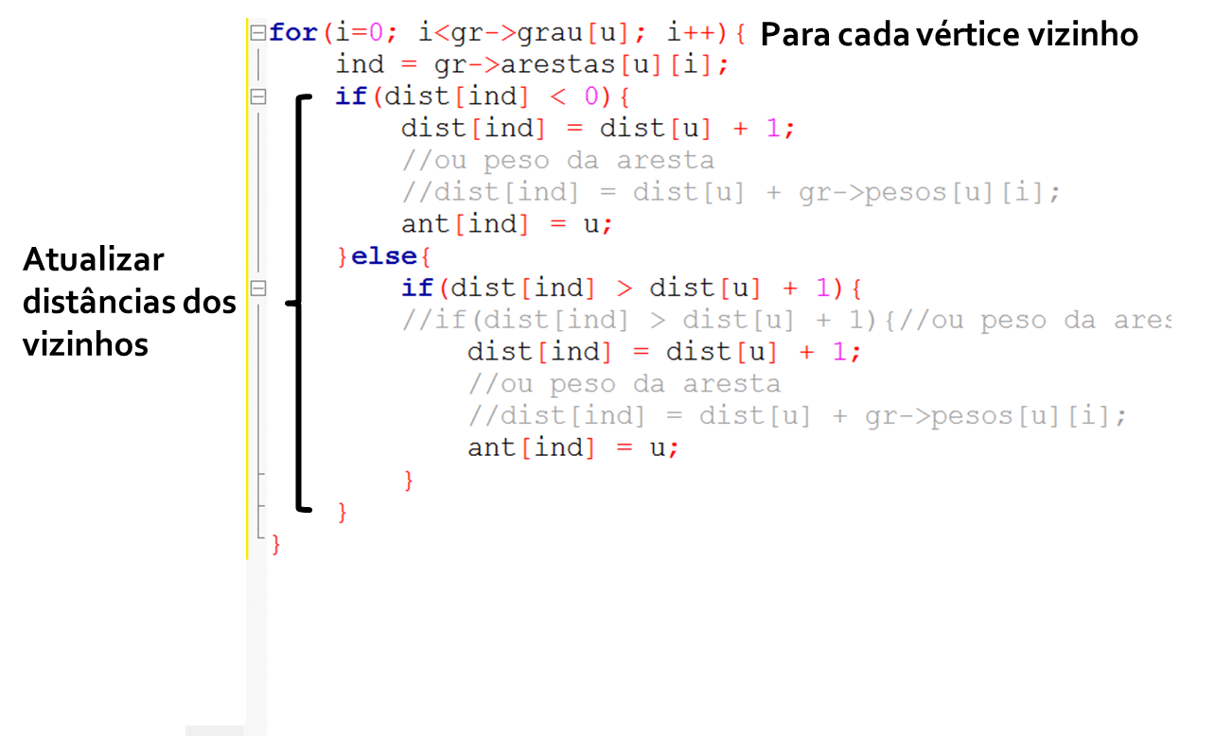
Busca pelo menor caminho
Implementação

Slide 40
Busca pelo menor caminho
Passo a passo
dist
ant
visitado
2
0
1
2
3
4
1
0
-1
-1
-1
-1
-1
-1
-1
-1
-1
0
0
0
0
0
1
3
2
4
4
3
0
4
0
1
Inicia o cálculo com o vértice 0. Atribui distância ZERO a ele (início). O restante dos vértice recebem distância -1

Slide 41
Busca pelo menor caminho
Passo a passo
dist
ant
visitado
2
0
1
2
3
4
1
0
1
-1
-1
-1
-1
0
-1
-1
-1
1
0
0
0
0
1
3
2
4
4
3
0
4
0
1
Recupera vértice com menor distância ainda não visitado e o marca como visitado: vértice 0. Verifica e atualiza (se necessário) dist e ant do vértice adjacente (1)

Slide 42
Busca pelo menor caminho
Passo a passo
dist
ant
visitado
2
0
1
2
3
4
1
0
1
2
2
-1
-1
0
1
1
-1
1
1
0
0
0
1
3
2
4
4
3
0
4
0
1
Recupera vértice com menor distância ainda não visitado e o marca como visitado: vértice 1. Verifica e atualiza (se necessário) dist e ant dos vértices adjacentes (2 e 3)

Slide 43
Busca pelo menor caminho
Passo a passo
dist
ant
visitado
2
0
1
2
3
4
1
0
1
2
2
3
-1
0
1
1
2
1
1
1
0
0
1
3
2
4
4
3
0
4
0
1
Recupera vértice com menor distância ainda não visitado e o marca como visitado: vértice 2. Verifica e atualiza (se necessário) dist e ant do vértice adjacente (4)

Slide 44
Busca pelo menor caminho
Passo a passo
dist
ant
visitado
2
0
1
2
3
4
1
0
1
2
2
3
-1
0
1
1
2
1
1
1
1
0
1
3
2
4
4
3
0
4
0
1
Recupera vértice com menor distância ainda não visitado e o marca como visitado: vértice 3. Verifica e atualiza (se necessário) dist e ant dos vértices adjacentes (0 e 4)

Slide 45
Busca pelo menor caminho
Passo a passo
dist
ant
visitado
2
0
1
2
3
4
1
0
1
2
2
3
-1
0
1
1
2
1
1
1
1
1
1
3
2
4
4
3
0
4
0
1
Recupera vértice com menor distância ainda não visitado e o marca como visitado: vértice 4. Verifica e atualiza (se necessário) dist e ant do vértice adjacente (1)
Todos os vértices já foram visitados. Cálculo do menor caminho chegou ao fim.

Slide 46
Busca pelo menor caminho
Aplicações
para achar o grau de separação entre duas pessoas em uma rede social;
para achar um trajeto em um mapa rodoviário;
para programar robôs explorar áreas;
em algoritmos de roteamento.

Slide 47
Material Complementar
Vídeo Aulas
Aula 62: Grafos – Busca em Grafos:
youtu.be/iN6PWvga5IQ
Aula 63: Grafos – Busca em Profundidade:
youtu.be/pJ3ilnhXWCQ
Aula 64: Grafos – Busca em Largura:
youtu.be/jWoP1fTTDzE
Aula 65: Grafos – Busca pelo Menor Caminho:
youtu.be/5y8dch2uHR4

